Slide 1
신선하 정규현 권예지 복다빈 김동현 장지훈
4조
HTML API / Bootstrap

Slide 2
CONTENTS
사용기술(HTML API)
HTML API (주요기능)
3. 시연
4. 트러블슈팅

Slide 3
CONTENTS
사용기술(HTML API)
2. HTML API (주요기능)
3. 시연
4. 트러블슈팅

Slide 4




1
사용기술(HTML API)

Slide 5
CONTENTS
사용기술(HTML API)
2. HTML API (주요기능)
3. 시연
4. 트러블슈팅

Slide 6
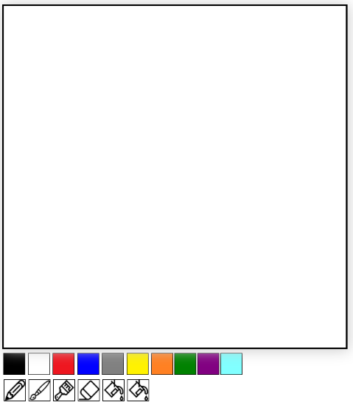
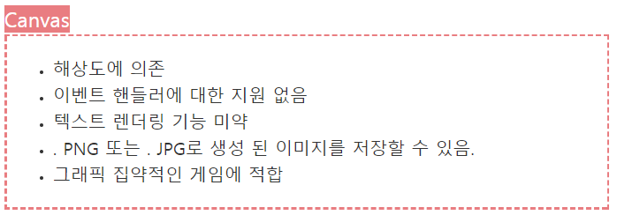
1
주요기능(HTML Canvas)

Slide 7
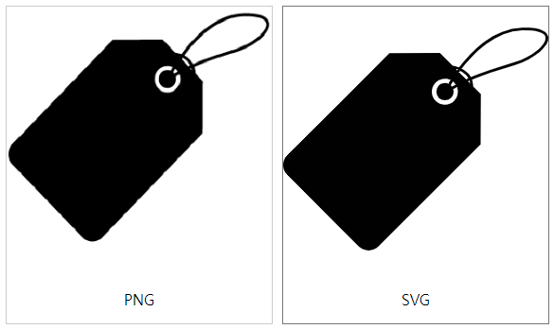
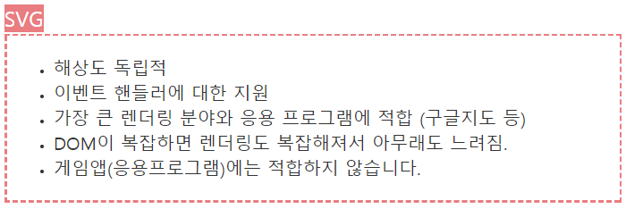
2
주요기능(HTML SVG)

Slide 8
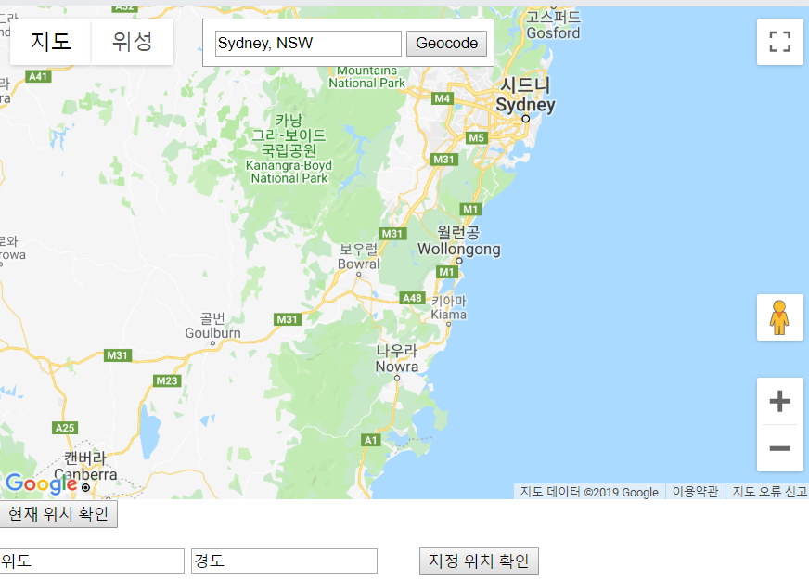
3
주요기능(HTML Google Maps)

Slide 9

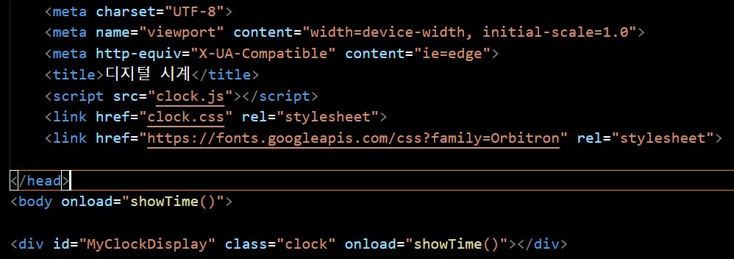
3
주요기능(HTML Clock)

Slide 10
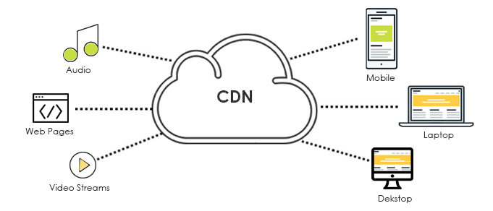
3
주요기능(CDN)

Slide 11

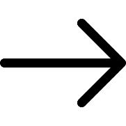

2
사용기술(주요기능)
Bootstrap Template
조원 검색
HTML API
(Canvas, SVG, Google Maps)
메인 페이지

Slide 12
CONTENTS
사용기술(HTML API)
2. HTML API (주요기능)
3. 시연
4. 트러블슈팅

Slide 13
시연

Slide 14
CONTENTS
사용기술(HTML API)
2. HTML API (주요기능)
3. 시연
4. 트러블슈팅

Slide 15
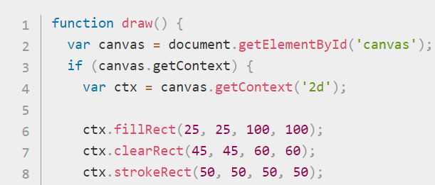
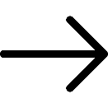
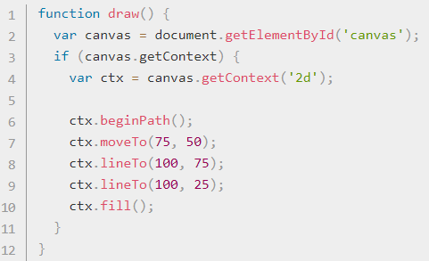
3
트러블슈팅
Canvas 그림판의 도형
문제정의
캔버스에 원하는 도형을 원하는 위치에 만들려고 했으나 고정된 위치에만 생성됨
직사각형
원인추론
캔버스의 도형 생성에 관한 정보가 부족
조치방안
다른 도형 코드를 이용해 봤지만 고정된
위치에만 생성되고 원하는 위치에는 불가
문제해결
X
삼각형

Slide 16
THANKS

